Slide 1
Social Media
Was ist es?
Was steckt dahinter?
Was bringt es?

Slide 3
Vermittlung folgender Aspekte:
Das Konzept "Social Media" und einige Beispiele davon kennenlernen
Die Nutzung und Einsatzgebiete von Social Media kennen
Verstehen, was Social Media für Firmen bedeutet und was für Vorteile es gibt
Voraussetzungen: Einführung in Big Data
Empfohlen für: Vorbereitung:
Gymnasium
Realschule
Hauptschule
Berufsschule
12-14 Jahre
14-16 Jahre
Ab 16 Jahren
Beamer und Leinwand
Ausdruck Übungsblätter
Schreibutensilien

Slide 4
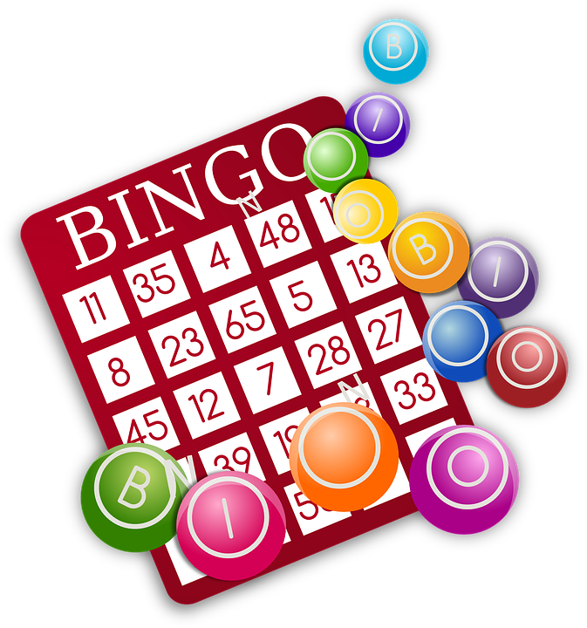
Social Bingo – Los geht‘s!
Notes:
Hinweise:
Unterlage drucken und zu Beginn austeilen.
Zur Einführung in das Thema können die Teilnehmer erst mal selbst ihre Social-Medianutzung in der Gruppe kennenlernen. Hierfür muss jemand gefunden werden, auf den die Eigenschaft im Kästchen zutrifft. Wichtig: Man kann sich nicht selbst hinschreiben! Die Schüler*innen müssen versuchen, eine Reihe oder Spalte voll zu kriegen. Dann kann derjenige Bingo schreien und der Gewinner/ die Gewinnerin steht fest.

Slide 5
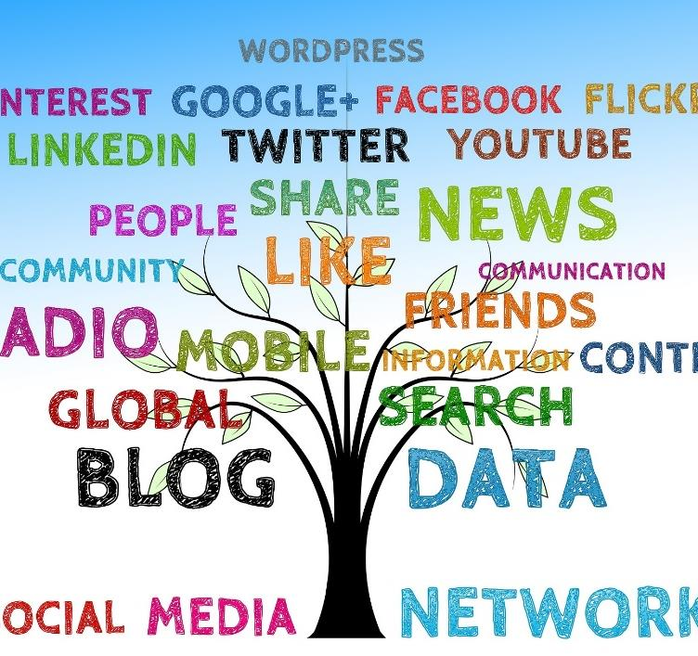
Was ist Social Media?
Soziale Netzwerke
Business Netzwerke
(Micro-)Blogs
Social-Bookmark-Portale
Virtuelle Welten (Online Games)
Auskunftsportale
Multimedia-Sharing-Portale
Bewertungsplattformen
Wikis
Notes:
Hinweise
Als Social Media werden alle Medien (Plattformen) verstanden, die die Nutzer über digitale Kanäle in der gegenseitigen Kommunikation und im interaktiven Austausch von Informationen unterstützen.
Soziale Netzwerke: Die wichtigste Eigen­schaft der sozialen Netzwerke stellt die Kommu­nikation der Nutzer dar. Jedes Mitglied generiert eigenen Content. Der größte Social Network Dienst der Welt ist Facebook.
Business-Netzwerke: Hier werden statt persönli­cher Beziehungen berufliche Kontakte gepflegt. Das deutsche Business-Portal Xing zählt zu die­sen Netzwerken.
(Micro-)Blogs: Der aus Web und Log zusammengesetz­te Begriff beschreibt wörtlich ein Onlinetage­buch. Blogs werden meist von Einzelpersonen betrieben und mit deren subjektiver Meinung gespeist. Durch Transparenz und Offenheit ge­nießen Blogs ein hohes Vertrauen der Leser und Kunden. Vernetzt man viele Blogs, entsteht eine Blogsphäre. Twitter ist ein Beispiel einer solchen Vernetzung.
Bookmarking-Dienste: Bookmarking bezeichnet das Sammeln von interessanten und relevanten Links. Die Seite Pinterest ist wohl der bekannteste Bookmarking-Dienst.
Virtuelle Welten (Online Games): aus Wikipedia: Als virtuelle Welt oder Virtual World (engl.), kurz VW, wird eine Welt bezeichnet, welche zumeist über den Computer und das Internet betreten werden kann. Als wichtiges Merkmal ist hier die simultane Partizipation mehrerer Nutzer kennzeichnend, die sich unabhängig voneinander im virtuellen Raum bewegen können. Beispiele: World of Warcraft
Auskunftsportale: Häufig suchen Konsumenten in einer Ratgeber-Community Hilfe und beantworten untereinander Fragen. Somit steht die gegenseitige Information im Vor­dergrund. Ein Beispiel ist gutefrage.net.
Multimedia-Sharing Portale: Anwendungen dieser Art sind für den Austausch und die Bereitstellung digitaler Inhalte gedacht. Dabei gibt es bedeutend weniger Inhaltsproduzenten als passive Konsumenten der Beiträge. YouTube und Flickr sind bekannte Ver­treter von Social Sharing Anwendungen. Aber auch Bilder-Portale wie Instagram sind in den letzten Monaten bekannter geworden
Bewertungsplattformen: Nutzer bewerten hier Dinge wie Produkte und/ oder Dienstleistungen und schreiben Testberichte oder beschränken sich auf das Lesen eben dieser. Das Vertrauen der Konsumenten ist auf Verbrau­cher-Plattformen sehr hoch. Amazon stellt mit seinen Produktbewertungen ein Beispiel dieser Kategorie dar.
Wikis: Die enthaltenen Informationen werden von den Nutzern sowohl gelesen als auch selbst erzeugt und bearbeitet. Das wohl bekannteste Beispiel unter den Wikis stellt Wikipedia dar.

Slide 6
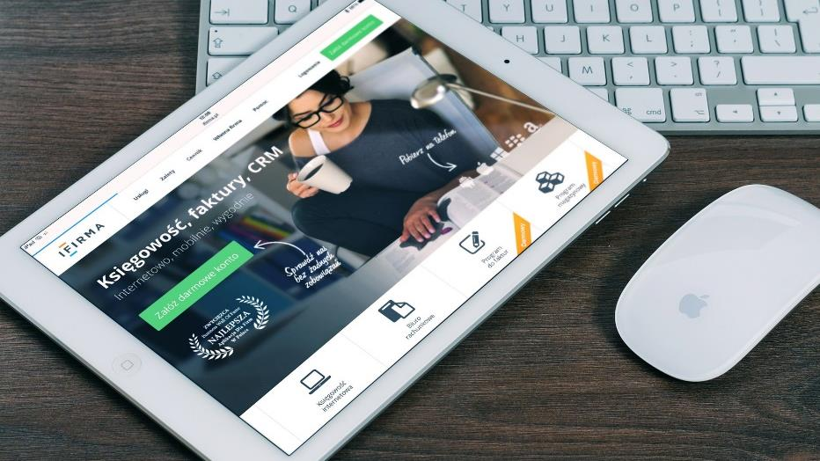
Warum ist es so groß?
Web 2.0 hat das Internet revolutioniert
Fast alle Social Media Seiten basieren auf Web 2.0
Nutzer generieren massenweise eigene Inhalte
Erlaubt multimedialen Dialog in Echtzeit
Notes:
Hinweise:
Web 1.0 bezeichnet die Anfänge des Internets, in denen wenige IT Experten Inhalte im WWW erstellt haben und alle Nutzer lediglich passiv konsumieren konnten.
Beispiel: Web 1.0 ist wie eine Klasse, die vom Lehrer die Inhalte vorgegeben bekommt (Monolog, in dem Information nur in eine Richtung geht). Bei Web 2.0 können auch die Schüler ihre Einblicke einbringen, es entsteht ein dynamischer Dialog, in dem Information in verschiedenste Richtungen ausgetauscht werden kann.
Konsumenten (Nutzer) werden bei Social Media zu Produzenten von Informationen. Das Web 2.0 lebt davon, dass ihre Nutzer Inhalte generieren und teilen. Dabei besteht ein hoher Echtzeitfaktor, Inhalte verteilen sich blitzschnell mit einem Mausklick! YouTube Stars wären vor Web 2.0 undenkbar gewesen, sie hätten eine Fernsehshow im Fernsehen mit festen und begrenzten Sendezeiten haben müssen. Heute kann jeder selbst jeder Rentner Videos hochladen, wenn er denn das nötige Wissen hat.
Das Web 2.0 kann folgendermaßen charakterisiert werden:
Durch die Benutzer generierter Inhalt (content), selbstpublizierend.
Die Möglichkeit, die kollektive Intelligenz der User zu nutzen. Je mehr User dazu beitragen, desto wichtiger und wertvoller kann die Web-2.0-Seite werden.
Einzigartige Umgebung zur Kommunikation und Zusammenarbeit.
Zurverfügungstellung von Daten in neuen oder nie beabsichtigten Formen. Web-2.0-Daten können neu zusammengestellt werden („mash up“ oft durch Web-service-Oberflächen).
Durch einfache Programmiertechniken und Werkzeuge wird es auch für Nicht-Experten möglich, als Entwickler zu agieren (z. B. Wikis, Blogs, RSS und Podcasts).
Der Wegfall von Software Upgrade Cycles macht alles zu einem ewigen Beta.
Besondere Möglichkeiten des Austausches von Content und Medien, Social Media sind somit Multimedial (Text, Audio, Video, Bilder)
Netzwerke fungieren als Plattformen, die den Usern die Nutzung von Anwendungen durch Browser ermöglichen.

Slide 7
Social Media aus Unternehmensperspektive
2,4 Stunden
Vorteile für Firmen
Direkte Kommunikation mit der Zielgruppe
Direkte Reaktion auf Ereignisse
Kostengünstiges und zielgerichtetes Marketing
Kunden haben mehr Vertrauen in Firmen, die aktiv in sozialen Medien sind
Notes:
Hinweise:
2,4 Stunden verbringen Deutsche im Durschnitt jeden Tag in sozialen Medien. Das ist ziemlich lange.
Warum sich Unternehmen für Social Media interessieren:
Menschen verbringen extrem viel Zeit in sozialen Medien, daher gute Möglichkeit mit ihnen in Kontakt zu treten, ohne dass sie im Ladengeschäft/Online Shop sind
Erlaubt direkte Kommunikation mit relevanten Zielgruppen und Kunden
Ermöglicht schnelle Reaktion auf Ereignisse, lautes Sprachrohr
Selbst kleine Firmen ohne riesiges Marketing Budget erreichen günstig, schnell und gezielt potentielle Kunden – wäre früher nicht möglich gewesen
Kunden nehmen Firmen, die aktiv Social Media nutzen, als „menschlicher“ wahr und vertrauen ihnen mehr
Quelle u.a.:
http://www.zeit.de/news/2013-01/17/deutschland-deutsche-verbringen-taeglich-24-stunden-in-sozialen-netzwerken-17124216
http://www.forbes.com/sites/jaysondemers/2014/08/11/the-top-10-benefits-of-social-media-marketing/#6ee89952a4d2
http://sites.burson-marsteller.com/social/PressRelease.aspx

Slide 8
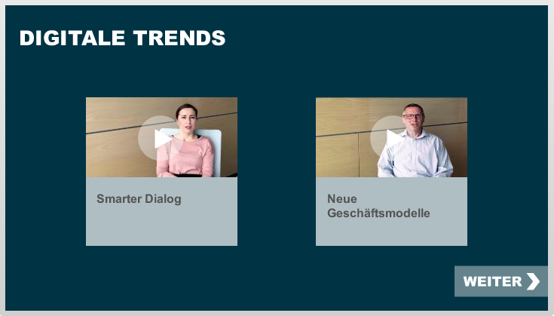
Social Media aus Unternehmensperspektive
Aus der Kommunikation mit Kunden ergeben sich neue Möglichkeiten für Unternehmen!
Notes:
Hinweise:
Mit Klick auf das Bild öffnet sich im Browser ein Fenster, das zu den zwei Videos führt. https://www.content-digitale-lernwerkstatt.com/projects/modul1_1/level5/index_lms_html5.html
Während die Schüler*innen die Videos gucken, sollen sie sich Notizen machen zu folgenden Fragen:
-Was ist ein Smarter Dialog?
-Welche Vorteile ergeben sich für den Nutzer?
-Wie entwickeln Unternehmen mit Social Media jetzt Produkte?
Anschließend bespricht man dies gemeinsam in der Klasse.

Slide 9

Social Media: Facebook
Art:
Soziales Netzwerk
Fakten:
Platz 2 der am häufigsten besuchten Websites
Über 1,5 Milliarden aktive Nutzer weltweit (Einwohner China ca. 1,35 Milliarden)
Jede Minute werden über 200.000 Bilder hochgeladen (Pro Tag 60 Millionen)
Funktionen:
Vernetzung mit Familie, Freunden und Bekannten
Multimedia-Posts aus dem Alltag (Fotos, Videos, Orte, Events, etc.)
Private Nachrichten austauschen über das eigene FB-Postfach

Slide 10

Social Media: Twitter
Art:
Blog
Fakten:
Weltweit gibt es derzeit 320 Mio. Twitterer
Tägliche Tweets ca. 500 Mio. (während des WM-Finals 2014 gab es ca. 34,7 Millionen Tweets)
Über 72% der Online-Shops in Deutschland besitzen einen Twitter Account
Funktionen:
Vernetzung mit Familie, Freunden und Bekannten
Multimedia-Posts aus dem Alltag (Fotos, Videos, Events, etc.)

Slide 11

Social Media: LinkedIn
Art:
Business Netzwerk
Fakten:
Ca. 350 Mio. Nutzer weltweit (in Deutschland um die 7 Mio.)
Über 3 Millionen Unternehmensprofile
Mehr als 10 Millionen Menschen haben ihren Job über LinkedIn gefunden
Funktionen:
Berufliche Kontakte pflegen
Nach Jobs und Weiterentwicklungsangeboten suchen
Heutzutage auch oft als digitaler Lebenslauf genutzt

Slide 12

Social Media: Pinterest
Art:
Social Bookmark
Fakten:
Ca. 100 Mio. weltweit aktive Nutzer (In Deutschland ca. 2,5 Mio.)
Plattform beschäftigt 500 Mitarbeiter und wird in über 30 Sprachen angeboten
In Amerika vertrauen 81% der Frauen den Pinterest-Kaufempfehlungen
Funktionen:
Gemeinsamer Austausch über Hobbies, Interessen und vor allem Einkaufstipps
Bilderkollektionen mit Beschreibungen an virtuelle Pinnwände heften
Andere Nutzer können dieses Bild dann weiterteilen („repinnen“), bewerten und kommentieren
Notes:
Hinweise:
Facts about Pinterest: http://corp.wishpond.com/pinterest-marketing-resources-for-business/15-facts-you-need-to-know-about-pinterest/

Slide 13
Social Media: WoW
Art:
Virtuelle Welt/Online Game
Fakten:
Ca. 5,5 Mio. zahlende Nutzer weltweit (in 2010: 12 Mio.)
Abonnenten zahlen rund 12.99 € monatlich
Erhielt 2009 den Guiness-Weltrekord für das beliebteste Multiplayer-Online-Rollenspiel
Funktionen:
Spieler erstellen einen Charakter und erkunden eine riesige Online Welt, in der Quests zu erledigen sind
Spieler organisieren sich über Gilden mit starkem Gruppenzusammenhalt
Ziel ist es, im Level aufzusteigen und seltene Gegenstände zu sammeln
Notes:
Hinweise:
Gameplay:
World of Warcraft erstellt der Spieler einen Charakter. Dabei sind verschiedene Gestaltungsmöglichkeiten wie zum Beispiel Frisuren, Hautfarben, Gesichtsmerkmale und Bärte frei wählbar. Der Spieler muss sich bei der Erstellung seines Charakters für eine der beiden Fraktionen Allianz oder Horde entscheiden. Von ihrer Wahl ist es abhängig, auf welcher Seite sie kämpfen und welche Völker sie wählen können. Dabei kann man auch verschiedene Berufe erlernen (bspw. Erste Hilfe, Alchemie, Ingenieurskunst, Kochkunst etc.)
Um seinen Avatar im Level aufsteigen zu lassen, kann der Spieler eine Vielzahl von sogenannten Quests (engl. für Aufgabe, Mission) annehmen. Diese gewähren nicht nur Erfahrungspunkte, sondern auch Belohnungen in Form von virtuellem Geld oder verbesserter Ausrüstung (engl. Items). Insgesamt gibt es mehr als 10.000 verfügbare Quests im Spiel.
Spieler können sich zu einer Gilde (engl. Guild) zusammenschließen. Zur Gründung einer Gilde wird eine Mindestanzahl von verschiedenen Avataren benötigt. Der Name der Gilde kann vor der Gründung frei gewählt werden. Eine Gilde kann mit einem Clan verglichen werden. Innerhalb einer Gilde werden Gegenstände oft günstig verkauft, getauscht oder verschenkt. Die Spieler lernen sich besser kennen und finden leichter jemanden, mit dem sie zusammen spielen können. Zudem wird das Spielgefühl in einer Gilde intensiviert und verbessert, da man oft mit Leuten zusammenspielt, die dieselben Interessen verfolgen. Zum Beispiel lässt sich ein schwieriger Schlachtzugsboss nur mit einem sehr gutem Zusammenspiel einer Gilde bewältigen.
Das besondere an WoW ist, dass man nur im Team vorankommen kann. Das Spiel pausiert niemals, was die große Suchtgefahr erklärt. Man hat immer das Gefühl, etwas zu verpassen.

Slide 14
Social Media: Gute Frage
Art:
Auskunftsportal
Fakten:
Rund 3 Mio. Mitglieder, 15 Mio. Fragen und 60 Mio. Antworten
Gegründet 2006, 2015 in der Top-25 der meistbesuchten Websites in Deutschland
Funktionen:
Digitale Ratgeber-Community
Gibt praktische Ratschläge und vermittelt persönliche Erfahrungen zu vielseitigen Themen
Basiert fast ausschließlich auf User-Generated-Content
Notes:
gutefrage.net ist die kostenlose Ratgeber-Community, auf der Menschen ihre Fragen stellen und Antworten geben. Jeder Nutzer kann nach einem Rat, einer Information oder einer Meinung fragen und selbst auch anderen Fragestellern in Form von Antworten helfen. Registrierung und Nutzung sind natürlich kostenfrei. Für das Erstellen eines Nutzerkontos (Accounts) sind ein (je nach Verfügbarkeit) frei wählbarer Nutzername und eine gültige E-Mail-Adresse notwendig.
http://www.gutefrage.net/faq

Slide 15

Social Media: YouTube
Art:
Multi-Media-Sharing
Fakten:
Erstes YouTube-Video wurde am 23.April 2005 hochgeladen
Jede Minute werden 100 Stunden Videomaterial hochgeladen
Um das an einem Tag hochgeladene Videomaterial anzusehen, bräuchte man 15 Jahre
Funktionen:
Videos hochladen und mit anderen Nutzern teilen
Videos online als Stream im Webbrowser ansehen und kommentieren
Einen eigenen Kanal erstellen, der ähnlich wie eine Website funktioniert und von anderen Nutzern abonniert werden kann

Slide 16


Social Media: Amazon
Art:
Online-Handel und Bewertungsplattform
Fakten:
66 % der Deutschen lassen sich von Käuferbewertungen beeinflussen
Etwa 30 % der Bewertungen sind gefälscht
ca. $5 kostet eine gefälschte Bewertung
Funktionen:
Käufer und Nutzer bewerten Produkte direkt
Leser informieren sich über Produkterfahrungen und bewerten, wie hilfreich diese sind
Fragen werden nicht nicht vom Hersteller, sondern von anderen Nutzern beantwortet
Notes:
Hinweise:
Quelle: http://www.sueddeutsche.de/digital/produkt-rezension-so-erkennen-sie-gekaufte-amazon-bewertungen-1.2699109

Slide 17
Social Media: Wikipedia
Art:
Wiki
Fakten:
15. Januar 2001 gegründet, heute gibt es Artikel in 300 Sprachen
Es gibt zum heutigen Stand über 37 Millionen Artikel
Würde man aus sämtlichen Wikipedia-Seiten ein Buch drucken, hätte man 2,25 Millionen Seiten
Funktionen:
Online Enzyklopädie
Artikel und Inhalte sind kostenfrei für jeden zugänglich
Es steht den Internetnutzern zu an den Inhalten einiger Artikel mitzuwirken und sie zu überarbeiten
Notes:
Hinweise:
Wikis sind Hypertext-Systeme für Webseiten, denen Inhalte von den Benutzern gelesen und auch online bzw. im Netzwerk geändert werden können.
Einer der Vorteile von Wikis ist, dass der Inhalt kontinuierlich durch die Gemeinschaft geprüft, aktualisiert und verbessert wird.
Ein weiterer Vorteil ist, dass die Nutzer auf bisher noch nicht vorhandenes Wissen verlinken können, wodurch Wikis einen organischen Charakter aufweisen, welcher eine evolutionäre Entwicklung der beinhalteten Informationen, in Abhängigkeit von den Nutzerbedürfnissen, ermöglicht.

Slide 18

Was meint ihr?
Wie nutzt ihr Social Media?
Ohne welche Plattform könntet ihr nicht leben?
Welche Social Media Plattform ist für Unternehmen besonders wichtig? Warum?
Notes:
Hinweise:
Diskussionsrunde

Slide 19
Was meint ihr?
Habt ihr Bedenken bei der Nutzung von Social Media?
Welche Plattform wünscht ihr euch?
Wie sieht Social Media in 10 Jahren aus?
Notes:
Hinweise:
Diskussionsrunde

Slide 20
Check Point
Auf Social Media Plattformen trägt jeder Nutzer Informationen bei
Social Media hat verschiedene Verwendungszwecke: Sozialer Austausch, Wissensvermittlung, Bewertungen,...
Social Media hat einen großen Einfluss auf unser tägliches Leben

Slide 21
Notes:
Hinweise:
Zum Abschluss auf die Erwartungen eingehen, die die Teilnehmer für sich notiert haben oder die am Flipchart stehen. Konkret darauf eingehen und nachhaken, wo noch Fragen offen sind.

